Slide 1
Sind biblische Geschichten wahr?
Wie sind biblische Texte zu verstehen?
Einblick in die Hermeneutik

Slide 2
Sind biblische Texte wahr?
Diese Frage wirft folgendes Problem auf:
Was ist eigentlich «Wahrheit»?
Philosophisches Kopfkino (3sat):
http://www.youtube.com/watch?v=1bf_uJmoTBU

Slide 3
Anders gesagt:
Es ist möglich, dass es die absolute Wahrheit gibt, aber wir kennen sie nicht.
Jede relative Wahrheit, die wir erkennen, ist solange wahr, als sie nicht widerlegt ist.
Wenn wir also nach Wahrheit suchen, stellen wir eine These auf und prüfen sie. Wenn sie stimmt (wahr ist), stimmt sie solange, bis sie widerlegt ist.

Slide 4
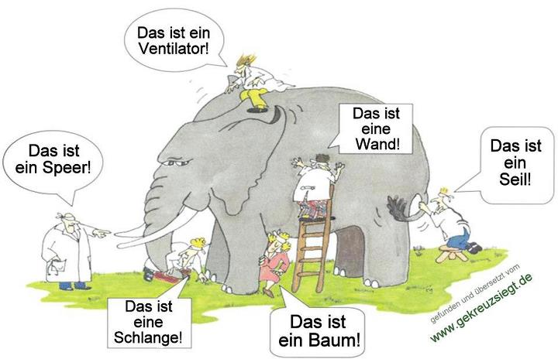
Wie entstehen „Wahrheiten“ und wie verhalten sie sich zur absoluten Wahrheit?
Die Geschichte von den blinden Männern und dem Elefanten

Slide 5
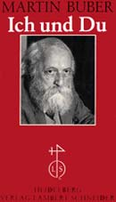
Was ist wahr an den biblischen Texten?
Dazu ein kleiner Exkurs : Martin Buber (1878-1965)
Jüdischer Philosoph, Forscher und Sammler auf dem Gebiet der chassidischen Tradition
Vertreter der Dialogphilosophie
Zwei Wahrnehmungsweisen der Welt oder zwei Formen des Weltverstehens:
Ich – Es Ich - Du

Slide 6
Die Wahrnehmung auf der Ich-Es-Ebene :
Die normale, alltägliche Beziehung des Menschen zu den Dingen, die ihn umgeben.
Der Mensch kann sie zerlegen und analysieren, betrachten und behandeln.
Das geschieht meistens distanziert und kühl.

Slide 7
Die Wahrnehmung auf der Ich-Du-Ebene:
Der Mensch geht mit seinem innersten und gesamten Wesen auf sein Gegenüber ein (es kann sich um eine Sache oder ein Lebewesen handeln).
Es handelt sich um eine existentielle Begegnung. Ich bringe mich mit meiner Geschichte und meinen Gefühlen mit ein.
Diese Begegnung ist letztlich Begegnung mit dem Anderen und gleichzeitig nur ein Abglanz der Begegnung des Menschen mit Gott.
Das Wesen der biblischen Religion besteht für Buber darin, „dass - ungeachtet des unendlichen Abgrunds zwischen beiden - ein Gespräch zwischen Mensch und Gott möglich ist“.

Slide 8
Zwei Ebenen des Verstehens von biblischen Texten: Exegese/ Hermeneutik

Slide 9
Leitfrage : Wie sind Bibeltexte zu verstehen?
Viele biblische Erzählungen enthalten
Inhalte symbolischer Bedeutung
zum Teil historisch zuverlässige Informationen, die zum Teil archäologisch belegt werden können.
Lebenserfahrungen und „-weisheiten“ vieler Generationen, Erfahrungen von Liebe und Leid, Tod und „Schicksal“. Erfahrungen, die den Glauben an Gott bewirkt haben und aus diesem Glauben heraus auch gedeutet worden sind.
Als Hilfsangebot zur Verarbeitung von Erfahrungen aller Art, als Deutungs- und/oder Sinnangebot an jeden einzelnen Menschen wird die Bibel von vielen für wichtig gehalten.
Für die Kirchen ist die Bibel die große Offenbarungsquelle des christlichen Glaubens. An ihr messen die Kirchen alles, was sie tun. Gleichzeitig unterscheiden sie sich zum Teil massiv bezüglich der Interpretation dieses für sie heiligen Buches

Slide 10
Texte auslegen und verstehen: Begriffserklärungen 1. Exegese
Griechisch: ἐξήγησις exēgesis: „Auslegung“, „Erläuterung“
Exegese ist also die Auslegung bzw. Interpretation von Texten mit dem Ziel:
Die zentralen Aussagen, Inhalte und Strukturmerkmale eines
Textes sollen für den Leser verdeutlicht und zugänglich gemacht
werden.

Slide 11
Die Arbeit einer Exegetin/eines Exegeten lässt sich mit der eines Laboranten vergleichen:
Texte werden untersucht auf ihre Sprache und Form und Entstehungsgeschichte.
Dabei werden die zur Verfügung stehenden Quellen, die darin stehenden Worte und Sätze mittels verschiedener Methoden genau analysiert, um zu verstehen, was der Text damals, als er entstand, bedeutete und was für Ziele die Autoren bei den Hörerinnen und Leserinnen Hörenden/Lesenden mit ihnen verfolgten.
Bei den Resultaten handelt es sich um Thesen, die solange stimmen, als sie nicht widerlegt werden können und durch andere ersetzt werden.

Slide 12
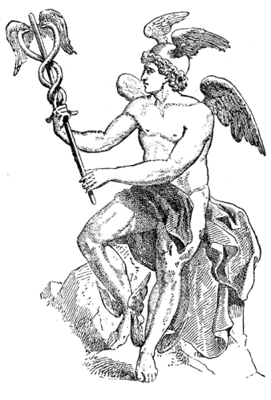
Texte auslegen und verstehen: Begriffserklärungen 2. Hermeneutik
Hermes, der Götterbote: Überbringer und Übersetzer göttlicher Botschaften an die Menschen und Nachrichten von den Menschen an die Götter des Olymp
Griechisch: ἑρμηνεύειν hermēneúein
erklären, auslegen, übersetzen
Hermeneutik ist die Lehre vom Verstehen eines Textes
Hermeneutik untersucht die Voraus-setzungen und Ziele der Auslegung

Slide 13
Texte auslegen und verstehen: Begriffserklärungen Hermeneutik
Ist die wissenschaftliche Disziplin (d.h. das wissenschaftliche Fach), die sich mit dem Verstehen von Texten beschäftigt. Sie deckt auf, wie Menschen Texte verstehen.
Wie Menschen Texte verstehen, ist abhängig von ihrer sozialen Herkunft, ihrer (religiösen) Erziehung und Bildung, ihrer Biographie und ihrer Weltanschauung (Philosophie).

Slide 14
Wie verstehen wir (Bibel-)Texte? Der hermeneutische Zirkel

Slide 15
Das Problem: Der hermeneutische Zirkel!
Das Verstehen von Texten geschieht immer in Abhängigkeit der eigenen Meinung. Die Meinung kann sich dabei durch neue Einsichten, durch immerwährende Weiterbildung des Weltbildes, ändern.
Das Verstehen spielt sich in einem „Zirkel“ ab (siehe Abbildung). Von der Geburt des Menschen an bis zu seinem Tode, ist der Mensch ständig bestrebt, sein Weltbild seinem „Ideal“ anzupassen.
Das erste Weltbild wird durch das Elternhaus festgelegt: Z.b. Wer in einem reichen Elternhaus aufwächst, wird ein anderes Verständnis haben, als einer, der in einer Arbeiterfamilie wohnt. Die weiteren Weltbilder sind dann individuell geprägt durch das eigene Ideal.

Slide 16
Erläuterung des hermeneutischen Zirkels: 1. und 2. Schritt
Annahme: Wir lesen einen Text. Was wir aus dem Text für uns herauslesen und herausinterpretieren, ist unser erstes Gesamtverständnis (Interpretation A, (2)
Dieses Gesamtverständnis ist gefärbt durch unser Vorverständnis (1)
Zum Vorverständnis gehören unsere individuelle Einstellung zum Leben, unsere Denkweise, unsere Sprache und vor allem unsere Erziehung mit dem vermittelten Weltbild und Weltverständnis.
Achtung!
Man kann es bei der nach dem oberflächlichen Lesen entstandenen Interpretation A belassen, aber dann ist die Gefahr groß, dass die eigentliche Aussageabsicht des Textes uns doch verborgen bleibt, weil unsere individuelle Denk- und Sichtweise nur einen Teil des Ganzen erkennen kann.

Slide 17
Erläuterung des hermeneutischen Zirkels: 3. Schritt
Für ein vertiefteres Textverständnis muss man einen Text und dessen ganze Aussageabsicht näher kennen lernen wollen.
Dazu gibt es verschiedene Möglichkeiten (3):
Zum Beispiel die Motive zu suchen, die den Autor veranlasst haben, diesen Text zu verfassen, oder aber einfach nur die Textsorten unterscheiden. Handelt es sich um ein Gleichnis, ein Märchen, oder eine reale Erzählung?
Diese und andere Wege und Möglichkeiten der Betrachtungsweise eines Textes eröffnen einen weiteren Horizont. Auf diese Weise gelangt man schließlich zu einer vom eigenen Vorverständnis losgelösten, zweiten Interpretation B (4), die einem bereits viel mehr vom Essentiellen hergibt.

Slide 18
Erläuterung des hermeneutischen Zirkels: 4. Schritt
Die Prozedur des Verstehens (3) kann man natürlich mehrmals unter verschiedenen Gesichtspunkten durchführen und kann somit die zweite Interpretation ausweiten.
Auf diese Weise erwächst vertieftes Verstehen.

Slide 19
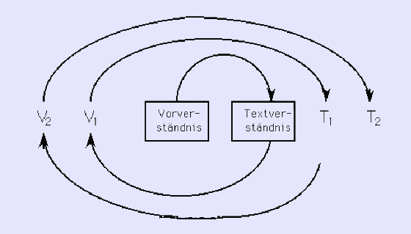
Erläuterung des hermeneutischen Zirkels
Ergänzung:
Es gibt Hermeneutiker, die heute lieber statt vom hermeneutischen Zirkel von einer hermeneutischen Spirale sprechen. Der Verstehensprozess geschieht von innen nach aussen und hört eigentlich nie auf.

Slide 20
Fazit
Heute ist man sich weitegehend einig, dass Texte ganz unterschiedlich gelesen und verstanden werden können, auch Bibeltexte.
Der Verstehende hat immer schon ein Vorverständnis von dem, was Gegenstand des Verstehens ist.
Anders gesagt:
Ein gebildeter Mensch im 21. Jahrhundert sieht sich im Gegensatz zu einem Menschen, der im dritten Jahrhundert nach Christus lebte, mit Problemen konfrontiert, die zurzeit der Niederschrift der Bibel noch gar nicht im Blick waren.

Slide 21
Aufgabe jedes Theologietreibenden:
Kläre dein Vorverständnis! (Welches Menschen- und Weltbild hast du?)
Sei offen für das Vorverständnis anderer! (Welches Menschen- und Weltbild haben andere?)
Prüfe alles, behalte, was dich überzeugt!
Auf die Auslegung der Bibel als „Heiliger Schrift“ bezogen, heisst das:
Was menschliche Wahrnehmung für göttliche Offenbarung hält, ist immer auslegungsbedürftig und ist der Möglichkeit des Irrtums unterworfen.

